Slide 1


专业致胜
行外吸金与
保险营销双轮驱动实战培训
Notes:
本模板为微信公众号欢乐PPT原创模板 本模板在PPT插件：“PPT超市”内发布 请勿擅自传播，侵权必究

Slide 2

行外吸金与保险营销双轮驱动实战培训
1
行外吸金核心战略和实战话术
2
保险营销策略和实战营销技巧
Notes:
本模板为微信公众号欢乐PPT原创模板 本模板在PPT插件：“PPT超市”内发布 请勿擅自传播，侵权必究

Slide 3
存款规模产能提升= （厅堂营销机会+存量客户营销机会+外拓机会）*营销成交率*营销主动性
关注点：
1、厅堂阵地营销+联动营销
2、存量深度经营和优质客户走访
3、批量外拓推进
4、营销技能提升
5、主动营销状态

Slide 4

行外吸金——老客户新资金
特征：到期客户
策略：
单笔求凑整，总额求凑整
主要问题和解决思路
到期求新增
（电话策略）
特征：升金有礼，临界提升
策略：“名单制营销”+电话营销
主要问题和解决思路
资产提升
（电话策略）
特征：任何见面都记得KYC
策略：意识+关键四句话
实战演练
关键四句KYC
（面谈策略）
特征：资产配置行外吸金
策略：投教+KYC
财富金字塔的实战训练
资产配置
（面谈策略）

Slide 5
常见异议处理
存款利率太低了

Slide 6
常见异议处理
我没钱

Slide 7
常见异议处理
活动无所谓

Slide 8

能力复制（电话营销产能提升项目）
步骤 | 管理要点
1 | 名单
2 | 沉浸式打电话：黄金一小时（两小时）固化
3 | 练习电话技巧
4 | 准确预期：定目标
5 | 训练模板固化（每周一练：分散）
6 | 复盘

Slide 9
了解客户的金融产品分布和他行产品到期情况
1、
2、
3、
4、

Slide 10
收 益
E
C
D
B
A
灵活
安全

Slide 11
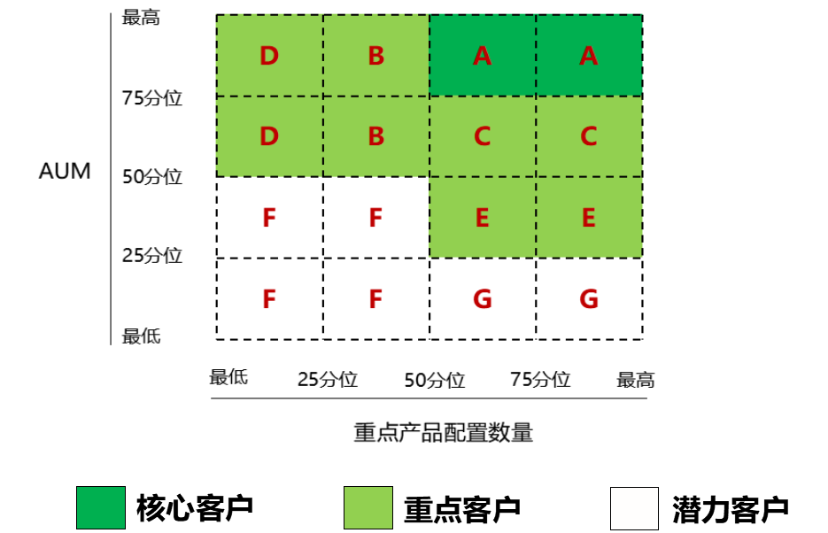
存量客户营销策略
1.1存量客户经营——对于存量财私客户，依托客户价值矩阵，对客户经营情况进行分类，通过实施差异化经营策略，提升核心客户数量，盘活存量客户。
客户价值矩阵是将存量富嘉客户，以AUM和重点产品配置数量两个维度构建客户价值贡献体系，将客户细分为核心客户、重点客户、潜力客户三类；
支撑理财经理通过差异化的经营策略对客户进行提升：
核心客户是AUM和重点产品配置数量均较高的客群，要向核心客户是要中收、要效益；
重点客户是AUM或重点产品配置数量仅次于核心客户的客群，要助重点客户向核心客户迁徙；
潜力客户是AUM或重点产品配置数量较低的客群，要对潜力客户持续关注、长期培育。
备注：重点产品包括：理财、保险、资管信托、基金、贵金属、国债、三方存管。0-25分位、25-50分位、50-75分位、75-100分位分别是配置0、1、2、3（含）种以上。
Notes:
单击此处添加备注

Slide 12
存量客户营销策略
客群 |  | 客群特征 | 主要经营目标 | 经营策略 | 重点产品
价值矩阵 | 核心客户 （A区） | AUM高、中收贡献高 | 客户MGM | 定期开展专业的账户检视，积极响应客户需求，不断提升客户满意度，吸引客户MGM。 | 保险、理财、资管钩子产品
 | 重点客户 （B区、D区） | AUM高、中收贡献不足 | 中收创造 | 通过专业的资产配置方式开展销售，逐步提升客户对我行的价值贡献度。 | 保险等高中收产品
 | 重点客户 （C区、E区） | AUM不高、中收贡献高 | AUM提升 | 关注客户行外资金情况，提升客户在我行的“钱包份额”。 | 存款、理财、大额存单、资管钩子产品
 | 潜力客户 (F区、G区) | AUM不高、中收贡献不高 | 持续关注、长期培养 | 对于未来潜力价值高的客户，开展资产配置式服务，吸引行外资金；价值有限客户，通过日常维护方式保持联络，做好服务。 | 理财、大额存单
客户生命周期 | 潜客 | AUM40-50万元的临界富嘉客户 | 客户提升、AUM提升 | 加强联系，运用服务、活动等，拉近与客户的关系，通过钩子产品吸引客户行外资金 | 理财、大额存单、资管钩子产品
四步法
存量客户
实施
检视
C
D
提案
B
A
倾听
潜力客户
12
Notes:
存量经营4+潜客提升2，都是排序名单，前6个必须做，后面9个，用四步法做产能创收，存量里长维护最重要。加进来四步法，日常维护

Slide 13
行外吸金与保险营销双轮驱动实战培训
1
行外吸金核心战略和实战话术
2
保险营销策略和实战营销技巧
Notes:
本模板为微信公众号欢乐PPT原创模板 本模板在PPT插件：“PPT超市”内发布 请勿擅自传播，侵权必究

Slide 14
保险（分红保险）的底层逻辑和营销策略

Slide 15
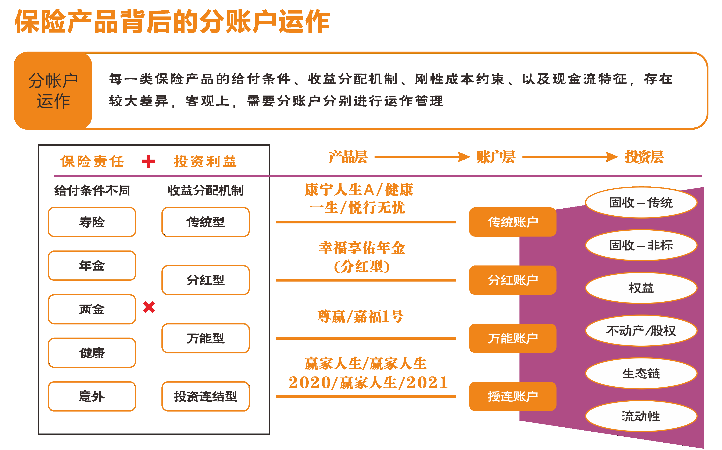

Slide 16
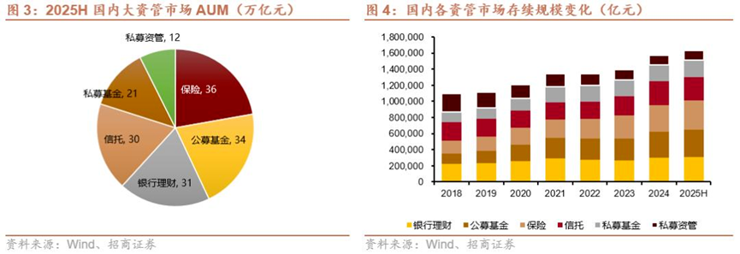
行业资金运用规模突破36万亿
规模与增长情况
增长驱动因素
行业结构与市场地位
截至2025年6月末，保险业资金运用余额达36.23万亿，较年初增长8.9%，上半年净增量2.98万亿。
人身险公司资金运用余额32.60万亿（占比90.0%）；在全市场163.06万亿AUM中占比22.2%，超越公募基金。
增长主要受负债端保费规模持续增长和资产端公允价值上升两方面因素驱动。

Slide 17
产品与需求匹配
客户理财风险与需求
利率下行损失
1.75%保底
产品暴雷风险
产品卖点
收益上行损失
分红
股基操作不当
20-80%灵活度
临时用钱需求
阶段财富规划
第二投保人
指定受益人
生前财富传承
身后财富传承

Slide 18

保险营销策略：三大核心出单平台
散单：日常出单
团单："财富规划"客户沙龙
大单：高端沙龙/一对一
人人会开口：
一讲利率下行
二讲养老规划
三讲子教婚嫁
点点有活动
1、嘉年华
2、精品网沙
3、节日主题活动
大单有突破
1、分行里有高端沙龙
2、优质客户一客一策

Slide 19
保险盘户蓄客
必须对存量客户的筛选及邀约面谈重视起来，特别是那些高资低保的客户重新进行梳理分析，做好任务分解，锁定目标客户。
保险-哪些客户可以筛选？
1、有大量活期资金在卡上的客户（预计会有流失，导入资产配置）
2、购买过期缴保险的客户（利率趋势+加保策略）
3、推荐过2.5的固收类保险没有成交的（推荐分红保险+会算账+吃颗后悔药）
4、定期到期客户（行外吸金+挪储）
5、之前参加过保险活动的客户
6、系统内资产高的大客户
7、没有社保的商户
8、本月过生日的客户
9、关系比较好的客户
10、子女未成年的客户
11、40—59岁的低余额客户(我行余额少，他行余额一定多)
12、复杂家庭（如再婚等）客户
3、

Slide 20
沙龙营销模式
主题网沙
投资理财沙龙
网点网沙
流量网沙
网点嘉年华、喜乐会
户外网沙
一日游活动
平台活动
旅说会
X天X晚活动
（结合服务）
分/支行网沙
高客网沙
私董会、法税

Slide 21


大客户KYC两大实操技能
正式面谈
1、专业的自己介绍确定沟通主场
2、9大类52个细项的梳理
3、专业梳理关注点
非正式面谈
1、超强沟通方向感（聊天就像填空题）
2、柔性沟通技巧（善用开放式+封闭式）
3、目标明确：五次成型

Slide 22
了解客户的家庭状况
关键点
1、以客户为中心补齐四层关系
2、横向代表婚姻
同一层之间有横线为婚姻关系，无横线为兄弟姐妹关系，两根横线代表两段婚姻关系。
(父母不在的不画兄弟姐妹)
(离异家庭无子女的不画前妻/夫）
3、聊结构图的时候一定要适时了解收入情况。
父母辈了解退休情况、社保、存量资金等。兄弟姐妹了解经济情况，客户核心家庭了解夫妻双方收入和其他收入结构。孩子了解年龄，学校，支出。
父辈
平辈
子辈
孙辈

Slide 23
家庭的年收支结构图
家庭年收入
来源 企业 房租 金融 其他 | 金额 | 趋势
总计
家庭年支出
来源 贷款 教育 赡养 生活 | 金额 | 趋势
总计
家庭年结余
总计 | 趋势

Slide 24
资产负债表
资产 | 市值 | 分布 | 负债 | 金额
房产 |  |  | 企业抵押贷
股权 |  |  | 民间借贷
金融产品 |  |  | 按揭贷款
其他 |  |  | 其他
资产方面关注有没有海外的，特别注意孩子有没有在海外
负债方面主要看风险点在哪里，特别关注家企混同

Slide 25
大客户KYC两大实操技能
正式面谈
1、专业的自己介绍确定沟通主场
2、9大类52个细项的梳理
3、专业梳理关注点
非正式面谈
1、超强沟通方向感（聊天就像填空题）
2、柔性沟通技巧（善用开放式+封闭式）
3、目标明确：五次成型

Slide 26
高效KYC速成四步（一面成单）
1、反客为主(有效的自我介绍)
2、知己知彼（深度KYC）
3、梳理-分析-总结
4、方案设计和落地

Slide 27
反客为主-自己介绍模板

Slide 28
反客为主：专业介绍资产配置四步曲并引导深度KYC
张总，我们**银行最近在做客户服务升级活动，年底会给VIP高净值客群提供家庭资产检视服务。过去5年的岁月里，我们团队已经为超过1000个⾼净值家庭提供过资产配置和⽅案设计，积累了不少经验，帮客户清晰的分析现在和未来的一些财富管理关注点，从而提前做整体预案。你要不要体验一下我们的资产配置服务？
我们的资产配置服务一般分四步：
1、
2、
3、
4

Slide 29
高效KYC速成四步（一面成单）
1、反客为主(有效的自我介绍)
2、知己知彼（深度KYC）
3、梳理-分析-总结
4、方案设计和落地

Slide 30
深度KYC-9大类共52项信息维度汇总表

Slide 31
高效KYC速成四步（一面成单）
1、反客为主(有效的自我介绍)
2、知己知彼（深度KYC）
3、梳理-分析-总结
4、方案设计和落地

Slide 32
梳理—家庭结构图实战应用
1、关系结构
横看婚姻，纵看传承。
身故风险：经济支柱风险、传承风险
2、年龄结构
时间点：每一个辈分每一个人的年龄
刚需冲突：几个人集中用钱。重点关注父母子女年龄差30岁以上
3、身份背景
国籍、税收身份等，有可能导致税收成本增加。
4、行业背景
核心收入来源，从今天到未来核心收入的走势。

Slide 33
高效KYC速成四步（一面成单）
1、反客为主(有效的自我介绍)
2、知己知彼（深度KYC）
3、梳理-分析-总结
4、方案设计和落地

Slide 34
年金险/终身寿架构解剖图谱
投保人
Policy Owner
被保险人
Insured Person
受益人
Beneficiary
资产权利
Assets Rights
现金价值
分红
万能账户
生存年金
特别生存金
满期金
身故受益金
(保费)
法律权利
Legal Rights
参与指定受益人的权利
终止合同的权利
保单借款的权利
减额交情的权利
万能账户部分领取权利
万能账户年金转换权利
指定受益人的权利
放弃受益的权利
税收架构
Tax Structure
资本利得税/所得税
遗产税
赠与税
所得税
遗产税
所得税
Notes:
大家好，今天我们来深入剖析终身寿险的架构。这张图谱清晰地展示了投保人、被保险人和受益人这三个核心角色，在资产权利、法律权利和税收架构三个维度上的不同权益和责任。
通过这张图，我们可以一目了然地看到：
1. 投保人（红色列）：拥有现金价值和多种合同权利，是保单的所有者，但也承担着主要的税务责任。
2. 被保险人（绿色列）：虽然不拥有保单资产，但享有指定受益人的建议权，是保险标的的载体。
3. 受益人（黄色列）：享有身故受益金的请求权，但在税收上也需要根据不同地区的政策进行考量。
这张图对于我们理解和设计寿险方案至关重要，希望能帮助大家更好地进行资产规划。

Slide 35








日日行，不怕千万里
常常做，不怕千万事
Notes:
本模板为微信公众号欢乐PPT原创模板 本模板在PPT插件：“PPT超市”内发布 请勿擅自传播，侵权必究

